Slide 1
ИНДИВИДУАЛЬНЫЙ ПРОЕКТ
Python
Django
SQLite
ORM
MVT
Разработка сайта с рецептами
и фильтрацией
по ингредиентам на Django
Тушинский Никита Федорович, группа ИСП-42
Руководитель: Базяк Галина Владимировна
ГБПОУ МО «Физтех-колледж» · Долгопрудный · 2026
Notes:
СЛАЙД 1 (~15 сек) Добрый день! Меня зовут Тушинский Никита, группа ИСП-42. Тема проекта — разработка сайта-конструктора рецептов с умной фильтрацией по ингредиентам на Django.

Slide 2
Проблема и цель проекта
Проблема
Цель проекта
Пользователи тратят время на поиск рецепта из имеющихся продуктов
Русскоязычные сервисы не ранжируют по совпадениям
Никто не показывает список недостающих ингредиентов
Разработать веб-приложение «Конструктор рецептов» — подбор блюд по набору продуктов с ранжированием по степени совпадения и выводом дефицита ингредиентов.
Целевая аудитория:
Домохозяйки и люди, планирующие питание
Студенты с ограниченным бюджетом
Веб-разработчики (учебный пример Many-to-Many)
Notes:
СЛАЙД 2 (~25 сек) В современном ритме жизни найти рецепт из того, что есть в холодильнике, — реальная задача. Готовых русскоязычных решений нет. Цель — создать открытый бесплатный инструмент. Аудитория широкая: от домохозяек до начинающих разработчиков.

Slide 3
Задачи проекта
Анализ аналогов
Стек технологий
1
2
Исследовать Supercook, Yummly, RussianFood и обосновать необходимость собственного решения
Выбрать и обосновать фреймворк, СУБД, шаблонизатор
Модели данных
Алгоритм поиска
3
4
Спроектировать структуру с реляционной связью Many-to-Many
Реализовать ранжирование по пересечению множеств через Django ORM annotate/Count
Пользовательский интерфейс
Тестирование
5
6
Форма выбора ингредиентов и страница результатов с карточками
Провести функциональное тестирование по 5 сценариям на 50 ингредиентах и 15 рецептах
Notes:
СЛАЙД 3 (~20 сек) Проект разбит на шесть последовательных задач: от анализа существующих решений до тестирования готового алгоритма. Каждая задача закрывает конкретный этап разработки.

Slide 4
Анализ аналогов
Критерий | Supercook | Yummly | RussianFood | Наш проект
Язык интерфейса | Английский | Английский | Русский | Русский
Фильтрация по нескольким ингредиентам | Да | Да | Ограниченно | Да
Ранжирование по совпадениям | Да | Да | Нет | Да
Вывод недостающих ингредиентов | Нет | Нет | Нет | Да
Открытый исходный код | Нет | Нет | Нет | Да
Бесплатный доступ | Частично | Частично | Да | Да
Только наш проект одновременно русскоязычный, бесплатный и показывает недостающие ингредиенты
Notes:
СЛАЙД 4 (~30 сек) Анализ четырёх сервисов. Supercook и Yummly — зарубежные, без открытого кода. RussianFood не умеет ранжировать по нескольким ингредиентам. Наш проект — единственный с полным набором функций на русском языке.

Slide 5
Выбор стека технологий
Django 4.x
Python 3.14
①
Фреймворк
②
Язык
ORM, admin-панель, миграции, шаблонизатор — всё из коробки. Принцип DRY.
Основной язык Django. Лаконичный синтаксис, богатая экосистема.
SQLite
Django DTL
③
База данных
④
Шаблонизатор
Встроенная БД без сервера — оптимально для учебного проекта.
Тесно интегрирован с Django. Не требует сторонних JS-библиотек.
Альтернативы: Flask (нет встроенных инструментов), FastAPI (нет шаблонов), PostgreSQL (избыточен для учебного проекта)
Notes:
СЛАЙД 5 (~25 сек) Django выбран как наиболее самодостаточный фреймворк. Flask и FastAPI требуют внешних зависимостей. SQLite не требует настройки сервера. DTL уже встроен в Django.

Slide 6
Архитектура данных: модели и связь Many-to-Many
recipes_recipe
recipes_ingredient
recipe_ingredients (M2M)
id (PK)
id (PK)
1 : N
recipe_id (FK)
N : 1
title
name (unique)
description
ingredient_id (FK)
instructions
ManyToManyField в Django автоматически создаёт промежуточную таблицу. Один ингредиент «Соль» связан с неограниченным числом рецептов без дублирования данных. Django ORM обеспечивает двустороннюю навигацию: recipe.ingredients.all() и ingredient.recipes.all().
Notes:
СЛАЙД 6 (~30 сек) Две модели — Ingredient и Recipe, связь Many-to-Many. Django сам создаёт промежуточную таблицу. Нормализованная структура: один ингредиент Соль не дублируется в каждом рецепте, а хранится один раз.

Slide 7
Алгоритм «умного» поиска и ранжирования
1
2
3
Пересечение
Вес совпадения
Дефицит
Si = U ∩ Ri
Находим общие ингредиенты между выбором пользователя U и составом рецепта Ri
Wi = |Si|
Сортировка по убыванию Wi — рецепты с наибольшим числом совпадений поднимаются вверх
Mi = Ri \ U
Если Mi = ∅ → «Готов к приготовлению!»
Иначе → список продуктов, которых не хватает
Реализация через Django ORM (views.py)
recipes = Recipe.objects
.annotate(matches=Count('ingredients', filter=Q(ingredients__id__in=selected_ids)))
.filter(matches__gt=0).order_by('-matches', 'name')
Вычисления на стороне СУБД — нет проблемы N+1 запросов
Notes:
СЛАЙД 7 (~35 сек) Алгоритм — три шага. Пересечение: что из выбранного есть в рецепте. Вес: сортировка по числу совпадений. Дефицит: список продуктов, которых не хватает. Всё реализовано одним QuerySet через annotate и Count — вычисления идут в SQL, не в Python.

Slide 8
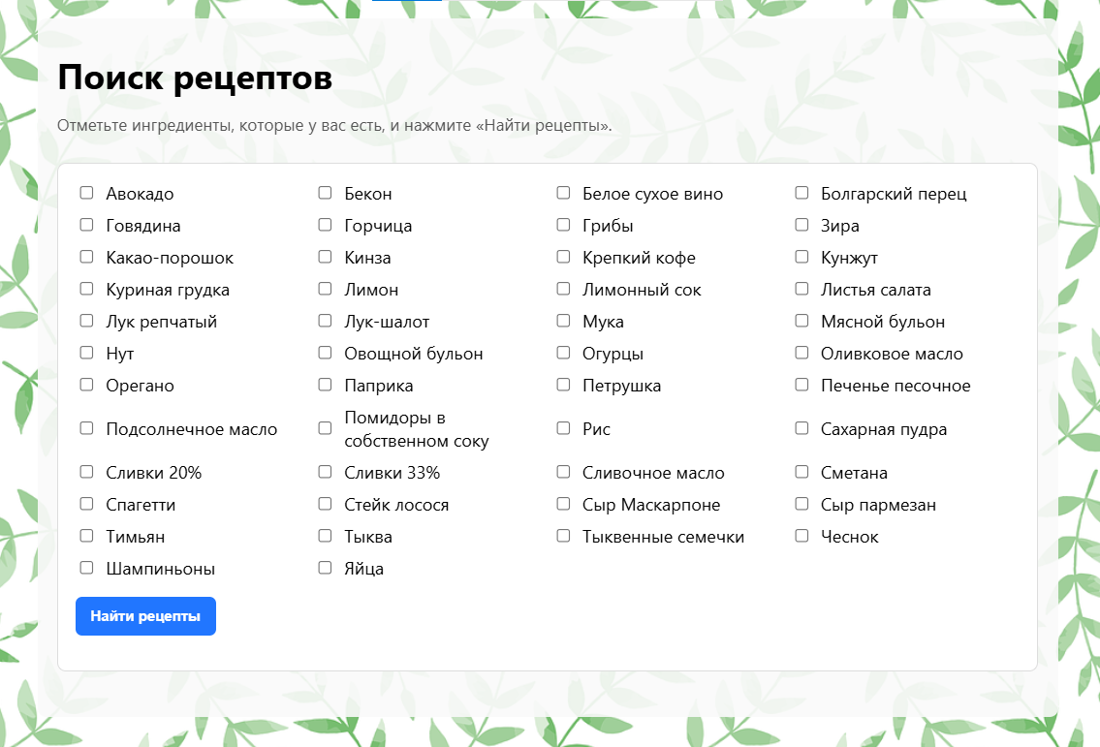
Интерфейс: главная страница
[ СКРИНШОТ: главная страница —
адаптивная сетка чекбоксов с ингредиентами ]
Ключевые особенности:
Список всех ингредиентов из базы данных в виде чекбоксов
Форма отправляет данные методом GET — ссылку можно сохранить в закладки
Паттерн: «Отметь что есть — узнай, чего не хватает»
Кнопка «Найти рецепты» запускает алгоритм поиска
/home — форма выбора ингредиентов
Notes:
СЛАЙД 8 (~20 сек) Главная страница — список чекбоксов. Пользователь отмечает продукты и нажимает поиск. Данные передаются через GET, поэтому URL с выбором можно переслать. >>> ПОКАЗАТЬ СКРИНШОТ главной страницы

Slide 9
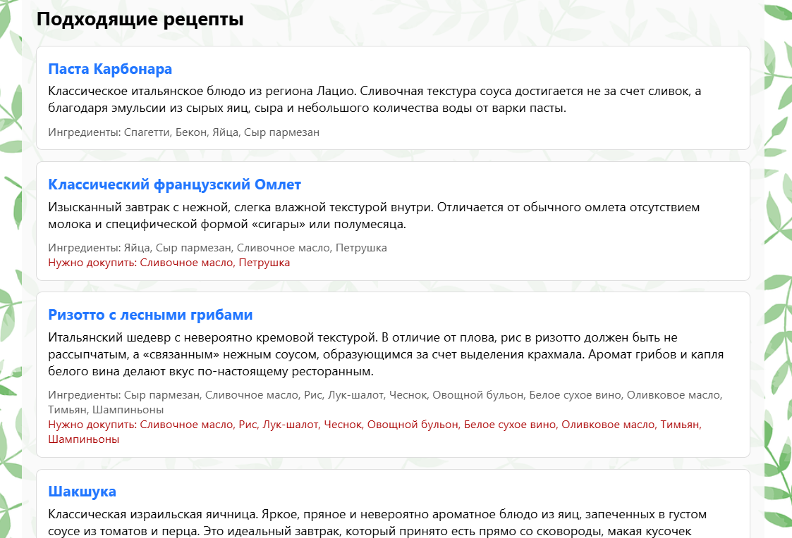
Интерфейс: страница рецепта
[ СКРИНШОТ: страница результатов —
карточки рецептов с индикатором совпадений ]
Элементы карточки рецепта:
Карточки рецептов, отсортированные по убыванию числа совпадений
Название блюда с его кратким описанием
Список ингредиентов в рецепте
Строка «Нужно докупить»
/home/?ingredients=3&ingredients=7
Notes:
СЛАЙД 9 (~20 сек) На странице результатов — карточки, отсортированные по числу совпадений. Каждая карточка сразу показывает, чего не хватает. Это главная фишка — пользователь сразу видит, что купить. >>> ПОКАЗАТЬ СКРИНШОТ страницы результатов

Slide 10
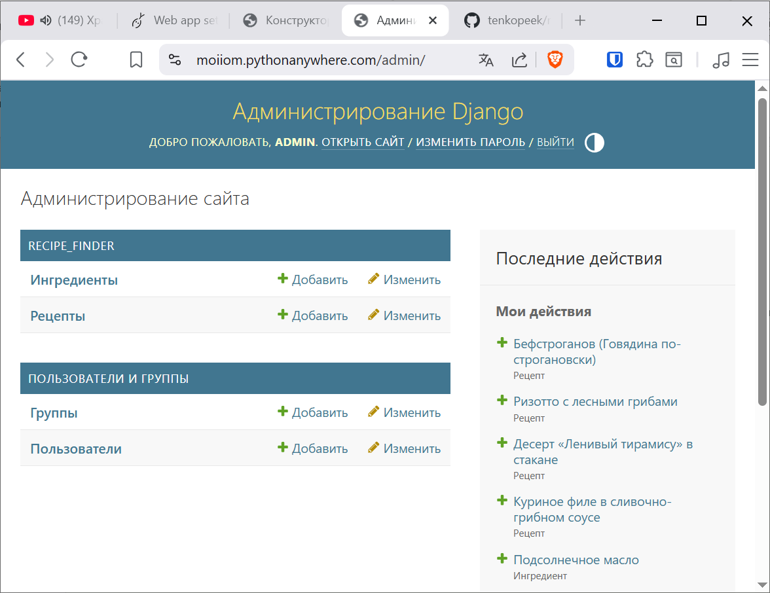
Административная панель Django
[ СКРИНШОТ: Django Admin —
управление рецептами и ингредиентами,
виджет filter_horizontal ]
Возможности admin-панели
Поиск рецептов по названию
Фильтрация по ингредиентам
Добавление данных без SQL
Быстрое наполнение базы рецептами
Маршрутизация (urls.py)
/
home()
форма выбора ингредиентов
/recipes/
recipes()
страница рецепта
/admin/
Django Admin
управление базой данных
Notes:
СЛАЙД 10 (~20 сек) Admin-панель позволяет управлять данными без кода. Для Many-to-Many настроен удобный виджет filter_horizontal. Маршрутизация включает три маршрута: главная, результаты и панель администратора. >>> ПОКАЗАТЬ СКРИНШОТ admin-панели

Slide 11
Функциональное тестирование
46
10
5
5/5
ингредиентов
в базе
рецептов
для теста
тестовых
сценариев
сценариев
пройдено
№ | Тестовый сценарий | Ожидаемый результат | Итог
1 | Ингредиенты полностью совпадают | Блок «не хватает» пуст, рецепт первый | ✔ Пройден
2 | Частичное совпадение ингредиентов | Карточка с перечнем дефицита | ✔ Пройден
3 | Пользователь не выбрал ничего | Пустая страница с подсказкой | ✔ Пройден
4 | Одинаковый вес у нескольких рецептов | Доп. сортировка по алфавиту | ✔ Пройден
5 | Ингредиенты не входят ни в один рецепт | Страница результатов пуста | ✔ Пройден
Все 5 тестовых сценариев пройдены успешно. Алгоритм корректно обрабатывает крайние случаи: 0 совпадений, полное совпадение, равные веса.
Notes:
СЛАЙД 11 (~25 сек) Тестирование на 50 ингредиентах и 15 рецептах. Пять сценариев покрывают все граничные случаи: полное совпадение, частичное, ноль совпадений, равные веса. Все тесты пройдены.

Slide 12
Итоги и перспективы
Достигнутые результаты
46
Реализована архитектура Many-to-Many на Django ORM
Алгоритм ранжирования по пересечению множеств
ингредиентов
Вывод дефицита ингредиентов для каждого рецепта
Все 5 тест-сценариев пройдены успешно
10
Перспективы развития
рецептов
Личные кабинеты — история поиска и избранные рецепты
Расчёт КБЖУ для каждого блюда
5/5
UGC — добавление рецептов пользователями
PWA — мобильное приложение без установки
тестов
Notes:
СЛАЙД 12 (~15 сек) Все задачи выполнены. Проект имеет реальную практическую ценность — помогает сократить пищевые отходы. Перспективы: личные кабинеты, КБЖУ, UGC, PWA. Спасибо за внимание!

Slide 13
Ссылки
https://github.com/tenkopeek/recipe_finder
https://moiiom.pythonanywhere.com/
Notes:
СЛАЙД 12 (~15 сек) Все задачи выполнены. Проект имеет реальную практическую ценность — помогает сократить пищевые отходы. Перспективы: личные кабинеты, КБЖУ, UGC, PWA. Спасибо за внимание!

